Slide 1


izvajanje Pekp
2021-2027
organ za računovodenje
mag. Evelyn Filip, vodja organa

Slide 2
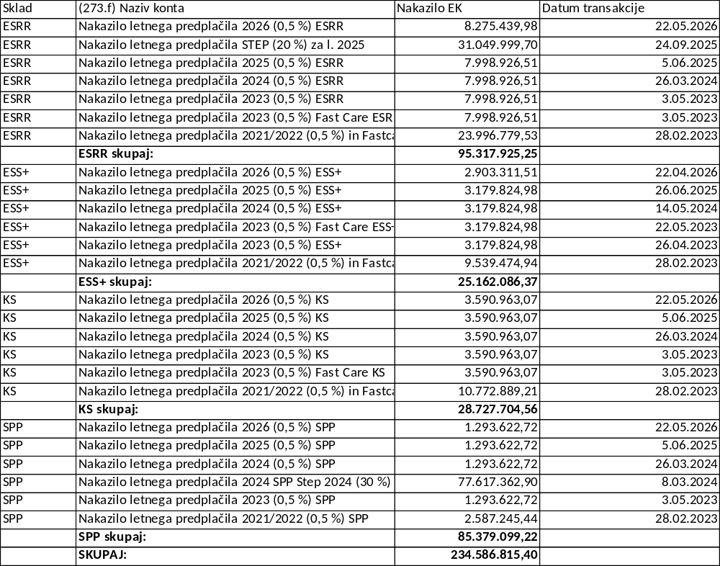
FINANČNI TOKOVI Z EVROPSKO KOMISIJO
Prejeta predplačila 2021-2026
Prejeta predplačila v l. 2026: 16,1 mio €.
Vračilo letnega predplačila za l. 2021-2022: 32,1 mio € (nič € v l. 2026).

Slide 3
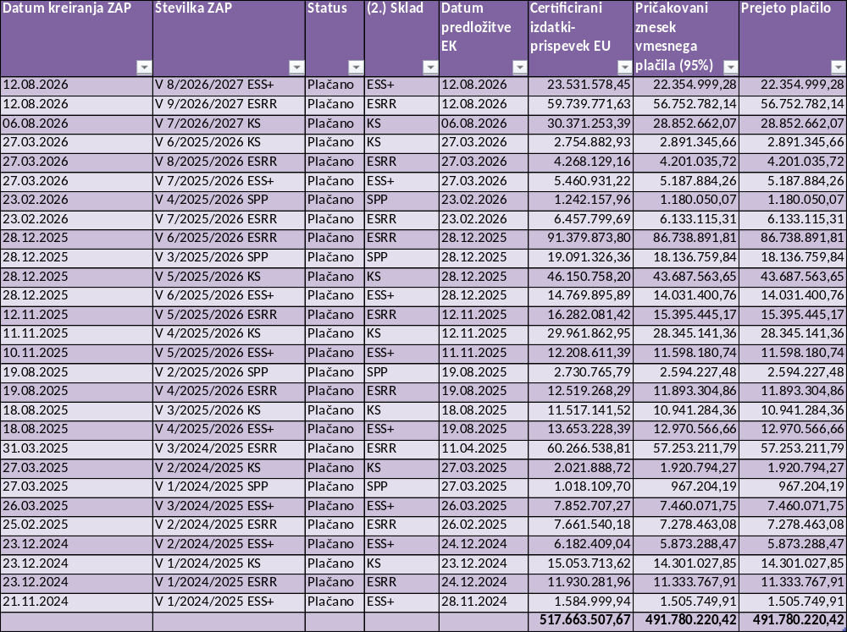
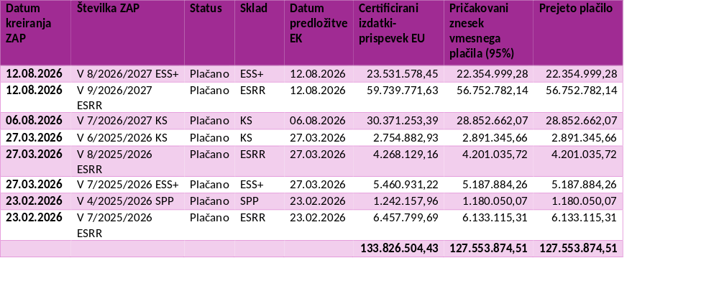
FINANČNI TOKOVI Z EVROPSKO KOMISIJO
Prejeta vmesna plačila 2024-2026
vZAP v l. 2026

Slide 4
NAPOVED PLAČIL 2026/2027 (julij)
 |  | Pričakovan prispevek Unije
 |  | 2026 |  | 2027
Sklad | Kategorija regije | januar–oktober | november–december | januar–december
ESRR | Manj razvite regije | 58.000.000,00 | 162.000.000,00 | 210.000.000,00
ESRR | Bolj razvite regije | 20.000.000,00 | 50.000.000,00 | 70.000.000,00
KS |  | 30.000.000,00 | 90.000.000,00 | 130.000.000,00
ESS+ | Manj razvite regije | 40.000.000,00 | 26.000.000,00 | 100.000.000,00
ESS+ | Bolj razvite regije | 6.500.000,00 | 13.500.000,00 | 35.000.000,00
SPP |  | 35.000.000,00 | 57.000.000,00 | 20.000.000,00
Trenutna realizacija napovedi 2026:
22,7 % oz. 133,8 mio €
l. 2026: 588 mio € (18,3 % razpoložljivih sredstev), realno: do 480 mio €.
l. 2027: 565 mio € (17,6 % razpoložljivih sredstev)
2026 + 2027: 1.015,9 mio € oz. 35,9 % razpoložljivih sredstev

Slide 5
DOSEGANJE PRAVILA N+3 v l. 2026
Leto | N+3 | Prejeta predplačila | Presežek iz preteklega leta | Dejanski izdatki glede na N+3 | Poslani ZaP na EK | Še potrebno certificirati
2021 | 0 | 16.063.337,28 | / |  | 0,00
2022 | 0 | 30.833.051,84 | / |  | 0,00
2023 | 0 | 30.833.051,84 | / |  | 0,00
2024 | 0 | 93.680.700,18 | / |  | 34.751.404,56
2025 | 596.213.057 | 47.113.336,98 | / | 377.689.578,88 | 383.644.428,96
2026 | 605.878.199,00 | 140.212.481,50 | 5.954.850,08 | 459.710.867,42 | 133.755.459,68 | 325.955.407,74

Slide 6
finančna realizacija pekp 2021-2027 na dan 30. 9. 2026 po obračunskih letih
ESRR
Obračunsko leto | Realizacija po vZaP | Realizacija po kRI | Finančni načrt 2021-2027 | % realizacije FN (kumulativno)
2024/2025 | 79.858.360,91 | 78.290.452,43 | 1.599.785.306,01 | 4,89
2025/2026 | 130.907.152,11 | / | 1.599.785.306,01 | 13,10
2026/2027 | 54.514.224,04 | / | 1.599.785.306,01 | 16,60
Skupaj | 265.279.737,06
ESS+
Obračunsko leto | Realizacija po vZaP | Realizacija po kRI | Finančni načrt 2021-2027 | % realizacije FN (kumulativno)
2024/2025 | 15.620.116,12 | 15.607.239,54 | 635.964.997,20 | 2,45
2025/2026 | 46.092.666,01 | / | 635.964.997,20 | 9,70
2026/2027 | 23.531.578,61 | / | 635.964.997,20 | 13,40
Skupaj | 85.244.360,74
KS
Obračunsko leto | Realizacija po vZaP | Realizacija po kRI | Finančni načrt 2021-2027 | % realizacije FN (kumulativno)
2024/2025 | 17.075.602,29 | 17.075.602,29 | 718.192.614,03 | 2,38
2025/2026 | 90.384.645,52 | / | 718.192.614,03 | 14,96
2026/2027 | 30.371.253,43 | / | 718.192.614,03 | 19,20
Skupaj | 137.831.501,23
SPP
Obračunsko leto | Realizacija po vZaP | Realizacija po kRI | Finančni načrt 2021-2027 | % realizacije FN (kumulativno)
2024/2025 | 1.018.109,69 | 1.018.109,69 | 258.724.544,00 | 0,39
2025/2026 | 23.064.250,08 | / | 258.724.544,00 | 9,30
2026/2027 | 0,00 | / | 258.724.544,00 | 9,30
Skupaj | 24.082.359,77

Slide 7
SKLAD ZA PRAVIČEN PREHOD (spp) – DOSEGANJE FINANČNEGA MEJNIKA DO 31. 10. 2026
Sredstva v skladu s členom 4 uredbe o SPP (znesek na voljo….za leta 2021-2023 = N+3 za l. 2026 | 145.435.873,00 €
Predplačila | 89.259.967,37 €
N+3 do 31. 10. 2026 | 56.175.905,63 €
Že certificirano EK | 23.156.115,19 €
Že izpolnjuje pogoje za certifikacijo EK | 35.623.634,82 €
V pregledu MF-OR | 1.164.475,84 €
Razlika do N+3 | - 3.768.320,22 €

Slide 8
AKTIVNOSTI MF-OR DO ZAKLJUČKA KOLEDARSKEGA LETA
pripraviti vZaP v višini najmanj 326 mio €
pripraviti 2. osnutke RI za obr. leto 2025/2026,
izvesti vplačilo v FI višini 27,6 mio €.
Še potrebno certificirati | 325.955.407,74
Že izpolnjuje pogoje za certifikacijo | 102.036.580,17
V pregledu na MF-OR | 4.512.438,78
Vplačilo v FI | 37.600.000,00
Še potrebno izplačati iz DP | 181.806.388,79
Zagotovljena so tudi sredstva za vplačilo v FI: 27,6 mio €.

